Slide 1


Rendición de cuentas IV Trimestre 2021

Slide 2


Caracterización de los afiliados

Slide 3



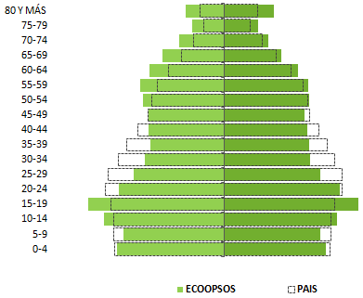
Caracterización Poblacional Régimen Subsidiado
Grupo de edad | Nacional (País) |  | ECOOPSOS EPS SAS
 | Hombres | Mujeres | Hombres | Mujeres
0-4 | 2.003.850 | 1.918.319 | 12.313 | 11.594
5-9 | 2.021.769 | 1.936.026 | 11.553 | 10.884
10-14 | 2.028.355 | 1.945.150 | 13.782 | 12.840
15-19 | 2.085.935 | 2.016.401 | 15.632 | 15.282
20-24 | 2.173.233 | 2.139.671 | 12.100 | 13.208
25-29 | 2.135.292 | 2.152.858 | 10.398 | 10.987
30-34 | 1.946.294 | 2.007.982 | 9.181 | 9.765
35-39 | 1.782.290 | 1.879.454 | 8.463 | 9.620
40-44 | 1.594.976 | 1.725.658 | 8.734 | 9.476
45-49 | 1.391.528 | 1.550.158 | 8.714 | 9.122
50-54 | 1.330.374 | 1.518.092 | 9.324 | 9.659
55-59 | 1.228.721 | 1.429.198 | 9.627 | 9.607
60-64 | 1.021.639 | 1.207.786 | 8.648 | 8.364
65-69 | 783.132 | 940.668 | 7.144 | 6.434
70-74 | 564.288 | 692.831 | 5.244 | 5.020
75-79 | 374.091 | 473.737 | 3.681 | 3.788
80 Y MÁS | 446.464 | 603.278 | 4.484 | 5.605
Total | 24.594.882 | 26.137.267 | 159.022 | 161.255

Slide 4
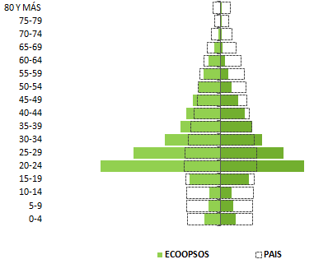
Caracterización Poblacional Régimen Contributivo
Grupo de edad | Nacional (País) |  | ECOOPSOS EPS SAS
 | Hombres | Mujeres | Hombres | Mujeres
0-4 | 2.003.850 | 1.918.319 | 315 | 282
5-9 | 2.021.769 | 1.936.026 | 230 | 236
10-14 | 2.028.355 | 1.945.150 | 224 | 212
15-19 | 2.085.935 | 2.016.401 | 591 | 541
20-24 | 2.173.233 | 2.139.671 | 2.274 | 1.578
25-29 | 2.135.292 | 2.152.858 | 1.651 | 1.184
30-34 | 1.946.294 | 2.007.982 | 1.056 | 776
35-39 | 1.782.290 | 1.879.454 | 764 | 594
40-44 | 1.594.976 | 1.725.658 | 658 | 455
45-49 | 1.391.528 | 1.550.158 | 534 | 330
50-54 | 1.330.374 | 1.518.092 | 422 | 204
55-59 | 1.228.721 | 1.429.198 | 322 | 142
60-64 | 1.021.639 | 1.207.786 | 233 | 74
65-69 | 783.132 | 940.668 | 127 | 33
70-74 | 564.288 | 692.831 | 44 | 18
75-79 | 374.091 | 473.737 | 10 | 21
80 Y MÁS | 446.464 | 603.278 | 8 | 13
Total | 24.594.882 | 26.137.267 | 9.463 | 6.693

Slide 5
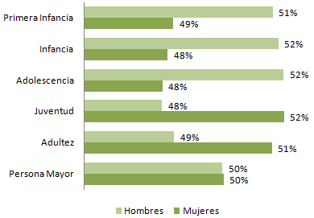
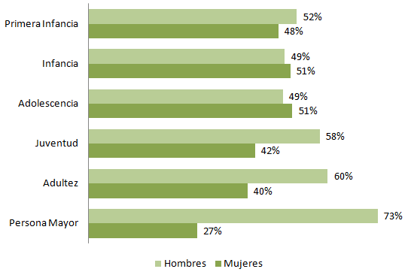
Caracterización Territorial y Demográfica
Población por curso de vida - Régimen Subsidiado
Población por curso de vida - Régimen Contributivo

Slide 6
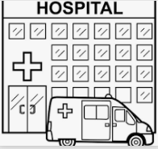
Mortalidad y Morbilidad
Gestión

Slide 7



Caracterización de la mortalidad
1° Causa
Enfermedades Cardíacas
2° Causa
Enfermedades genitourinarias
3° Causa
Condiciones Neuropsiquiátricas
Fuente: SISPRO – Morbilidad fuente propia

Slide 8
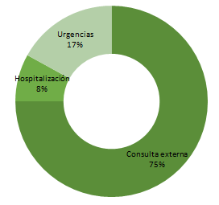
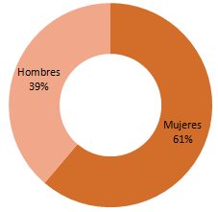
Caracterización de la morbilidad
Con corte a diciembre del 2021 se registró un total 466.639 atenciones

Slide 9

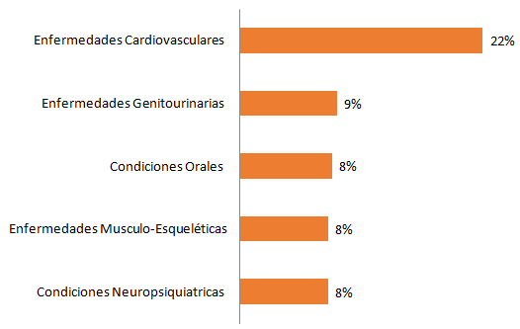
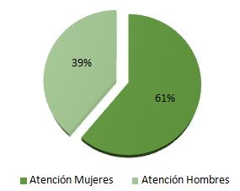
Caracterización de la morbilidad
Consulta Externa
(5 primeras causas)

Slide 10

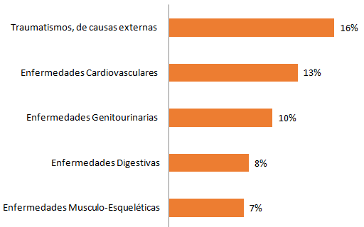
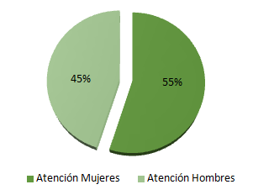
Caracterización de la morbilidad
Urgencias
(5 primeras causas)

Slide 11

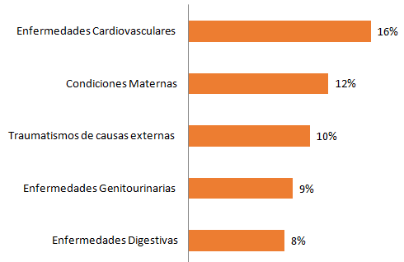
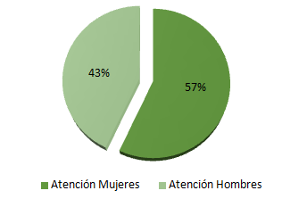
Caracterización de la morbilidad
Hospitalización
(5 primeras causas)

Slide 12
Sistema Obligatorio Garantía de la Calidad
Oportunidad en la Atención
Gestión

Slide 13
¿Qué es el SOGCS?
Es el conjunto de instituciones, normas, requisitos, mecanismos, y procesos deliberados y sistemáticos que desarrolla el sector salud para generar, mantener y mejorar la calidad de los servicios de salud en el país. El cual se encuentra normado por el Decreto 1011 de 2006 y consta de cuatro componentes.
Sistema Único de Habilitación
Sistema Único de Acreditación
Sistema de Información para la Calidad
Auditoria para el Mejoramiento de la Calidad (PAMEC)
IPS/
PROVEEDORES

Slide 14
Sistema de Información para la Calidad
Accesibilidad
Oportunidad
Continuidad
Seguridad
Pertinencia
Este componente tiene por objeto estimular la competencia por calidad entre los agentes del sector que al mismo tiempo, permita orientar a los usuarios en el conocimiento de las características del sistema, en el ejercicio de sus derechos y deberes y en los niveles de calidad de los Prestadores de Servicios de Salud y de las EAPB, de manera que puedan tomar decisiones informadas en el momento de ejercer los derechos que para ellos contempla el Sistema General de Seguridad Social en Salud.

Slide 15
Oportunidad de la Asignación de la Cita

Slide 16
Oportunidad de la Asignación de la Cita

Slide 17
Consolidado IV Trimestre de 2021
DOMINIO | INDICADOR | META | IV Trimestre | Cumplimiento
Experiencia de la Atención | Tiempo promedio de espera para la asignación de cita de cirugía general | ≤ 20 días | 4.32 | Cumple
 | Tiempo promedio de espera para la asignación de cita de medicina general | ≤ 3 días | 1.87 | Cumple
 | Tiempo promedio de espera para la asignación de cita de medicina interna | ≤ 15 días | 7.57 | Cumple
 | Tiempo promedio de espera para la asignación de cita de obstetricia | ≤ 5 días | 3.09 | Cumple
 | Tiempo promedio de espera para la asignación de cita de pediatría | ≤ 5 días | 4.06 | Cumple

Slide 18
Informe
IV Trimestre 2021
Red de Prestadores

Slide 19


Contratación por tipo de entidad
Dirección de Red de Prestadores.

Slide 20

Contratación por modalidad
Dirección de Red de Prestadores.

Slide 21

Contratación por nivel de atención
Dirección de Red de Prestadores.

Slide 22

Estado de contratos
Dirección de Red de Prestadores.

Slide 23

Comportamiento de suscripción de contratos
Dirección de Red de Prestadores.

Slide 24
Informe
IV Trimestre 2021
Gestión Operaciones

Slide 25
Nuevos Afiliados
Dirección de Operaciones

Slide 26
Cantidad Afiliados
Dirección de Operaciones

Slide 27
Traslado Desde Otras EPSS

Slide 28
Traslado a Otras EPS

Slide 29
Movilidad

Slide 30
Portabilidad

Slide 31
Rendición de Cuentas IV trimestre 2021
Satisfacción y Atención al usuario
Gestión
Dirección de Mercadeo y Comunicaciones.

Slide 32

Satisfaccion
Dirección de Mercadeo y Comunicaciones.

Slide 33
Cantidad de Oficinas de Atención al Usuario y gestión
Las oficinas de atención al usuario de Ecoopsos EPS, están destinadas a solucionar las solicitudes e inquietudes de nuestros afiliados, siguiendo políticas de enfoque diferencial y atención preferencial.
Los trámites que se pueden realizar son solicitud de servicios, gestión de afiliaciones, solicitud de información, PQR’s, actividades de salud enfocadas a la gestión del riesgo, participación ciudadana, entre otros.
Departamento | Oficinas | Gestión (usuarios atendidos)
Antioquia | 26 Oficinas | 8804
Boyacá | 7 Oficinas | 4076
Córdoba | 1 Oficina | 45
Cundinamarca | 54 Oficinas | 39378
Huila | 16 Oficinas | 6263
Meta | 6 Oficinas | 3950
Norte de Santander | 3 Oficinas | 6735
Tolima | 28 Oficinas | 11356
TOTAL | 141 Oficinas | 129294
Dirección de Mercadeo y Comunicaciones.

Slide 34
Gestión en Oficinas de Atención al Usuario y Tiempo Promedio de Atención por mes
DEPARTAMENTO | Usuarios Atendidos Octubre | Tiempo Promedio de Atención Octubre | Usuarios Atendidos Noviembre | Tiempo Promedio de Atención Noviembre | Usuarios Atendidos Diciembre | Tiempo Promedio de Atención Diciembre
ANTIOQUIA | 2594 | 16 min | 2192 | 16 min | 1089 | 15
BOYACA | 987 | 15 min | 1228 | 13 min | 943 | 14
CORDOBA | 16 | 10 min | 14 | 12 min | 15 | 11
CUNDINAMARCA | 11575 | 13 min | 9835 | 14 min | 5390 | 13
HUILA | 679 | 15 min | 1745 | 16 min | 975 | 14
META | 17 | 14 min | 102 | 15 min | 37 | 14
NORTE DE SANTANDER | 628 | 13 min | 3142 | 14 min | 1908 | 13
TOLIMA | 3029 | 13 min | 2864 | 14 min | 1633 | 13
Total general | 19525 | 13 min | 21122 | 14 min | 11990 | 13 min
Dirección de Mercadeo y Comunicaciones.

Slide 35
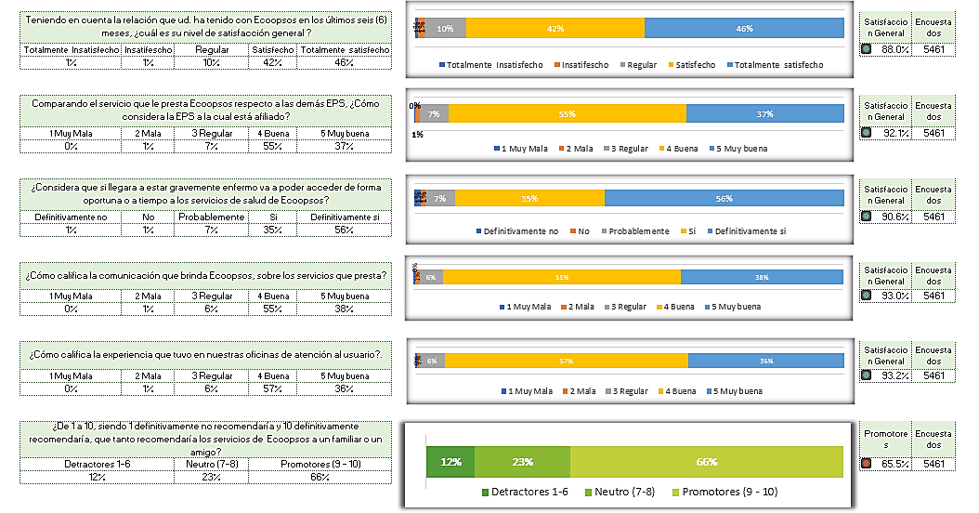
Informe de las encuestas de satisfacción IV trimestre 2021
Dirección de Mercadeo y Comunicaciones.

Slide 36
Gestión Contact Center, IV trimestre 2021
El tiempo de espera de respuesta, es de 20 segundos en promedio
Dirección de Mercadeo y Comunicaciones.

Slide 37


